Slide 1
设计模式-原型设计模式
软件开发是一门技术，更是一门艺术。
设计模式是面向对象软件开发的入门功夫，是前人经验的积累，它为构建可维护性和可复用性的软件而诞生。
DotNet技术官

Slide 2
原型设计模式
1
4
扩展-映射 DTO 几种方式
实际场景
2
优点及应用
5
结语
3
浅拷贝与深拷贝

Slide 3
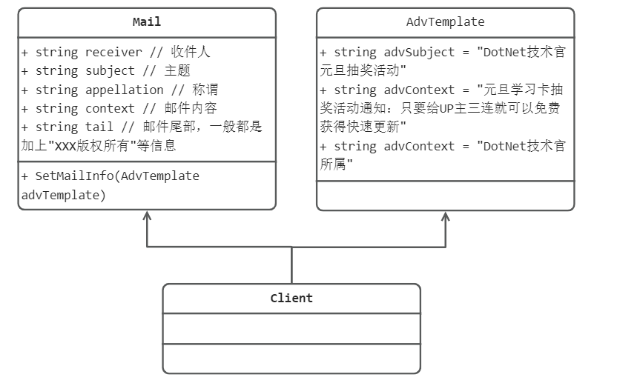
实际场景
一般银行都要求个性化服务，发过去的邮件上总有一些个人信息吧，比如“××先生”，“××女士”等。在银行各大模块中，我们称之为广告信模块，这个广告信模块是怎么开发的呢？

Slide 4
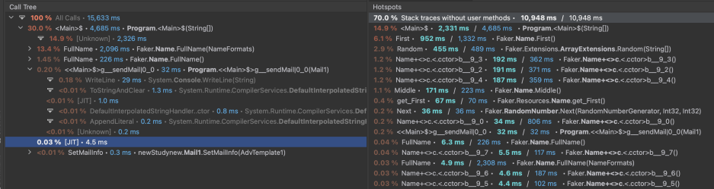
实际场景

Slide 5
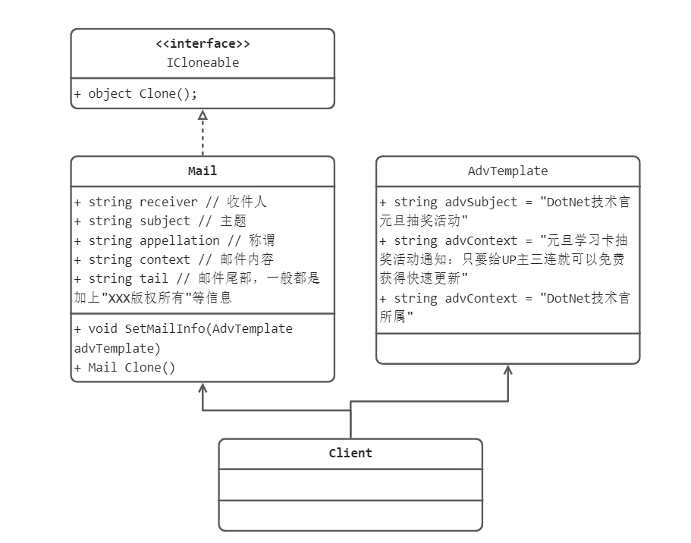
原型设计模式

Slide 6
原型模式优点及应用
为什么可以直接 new 而采用这种 Clone 的方式进行呢？
●性能优良
●逃避构造函数的约束
这时候大家就会发问原型模式的使用场景呢？
●资源优化场景
●性能和安全要求的场景
●一个对象多个修改者的场景

Slide 7
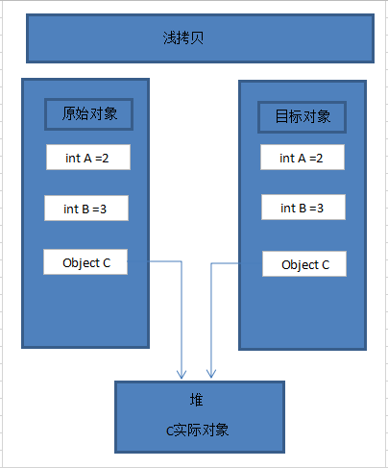
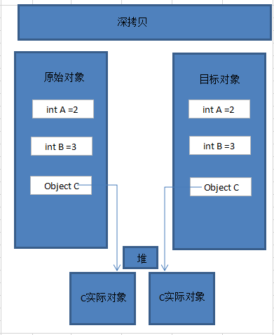
浅拷贝与深拷贝
浅拷贝只会拷贝值类型和引用类型的引用。
使用原型模式时，引用的成员变量必须满足两个条件才不会被拷贝：
一是类的成员变量，而不是方法内变量；
二是必须是一个可变的引用对象，而不是一个原始类型或不可变对象。
浅拷贝改造-深拷贝
深拷贝：https://github.com/MarcinJuraszek/CloneExtensions/blob/master/src/CloneExtensions/ExpressionFactories/ArrayExpressionFactory.cs

Slide 8
扩展-映射 DTO 几种方式
https://www.yuque.com/albertzhao/dotnet/lwt444mtwo255ct8?singleDoc# 《原型设计模式》
1. 手写
2. 表达式目录树+缓存
3. AutoMapper
4. 反射
5. Json字符串序列化
6. 对象二进制序列化

Slide 9
Thank You!

